Slide 1

Innovaatio Terve Mieli – mistä on kyse?
Esittelen digitaalisen sovellustoimintakuvauksen mielenterveyspalveluiden helpottamiseen
Se tarjoaa kaikki mielenterveyspalvelut asiakasohjaukseen ammattilaisille
Yhtenä katkeamattomana hoitopolkuna hoitoon hakeutuville paikallisesti sekä
Ennalta ehkäisevästi palvelut saman digikaton alta koko Suomen kansalle
Lisäksi innovaatiolla voidaan seurata uusia lyhytinterventioiden vaikuttavuutta tieteelliseen tutkimusnäyttöön pohjautuvilla testeillä

Slide 2

Mihin kaikkialle ohjelma vie asiakkaan?
Traumainformoitu palveluohjaaja eli soteammattilainen
Chat –palveluun
Asiakaspolkujen kartoitukseen hyvinvointialueittain
Oirenavigaattoriin
Omahoitoihin
Lyhyt interventioihin
Kysymyspalstaan
Helppoihin infopaketteihin, esim. joilla kartoittaa psykoterapiaan pääsyn, sopivan terapiasuuntauksen aina korvausten hakemiseen saakka
Ennalta ehkäisevästi mielenterveyden hoitamiseen erikoistuneisiin verkkomateriaaleihin
Vertaistukitahoihin ja järjestöihin paikallisesti

Slide 3
Traumainformoitu palveluohjaus – miksi?
Palveluohjaaja voi ottaa joko etänä palavereissa vastaan tai chat -palvelussa. Näin hän pääsee auttamaan kokonaisvaltaisesti asiakasta/ihmistä suoraan palvelussa.
Traumainformoiduksi työotteeksi kutsutaan: tunnehaavoja huomioivaa ihmisen kohtaamista
Traumainformoidun filosofian taustalla on ajatus siitä, että traumaattiset kokemukset saavat ihmisen käyttäytymään usein epätarkoituksenmukaisesti ja tavalla, joka ei ole järkisyin perusteltua. Ottamalla tämä huomioon ihmistyössä, esim. sosiaali- ja terveydenhuollon pisteissä ja osana palvelua, voidaan pienilläkin teoilla helpottaa merkittävästi traumatisoituneen ihmisen kokonaisvaltaista hyvinvointia ja hoidon etenemistä sekä sen vaikuttavuutta.
Nämä ohjaajat koostuvat soteammattilaisista digipalveluohjauksessa

Slide 4
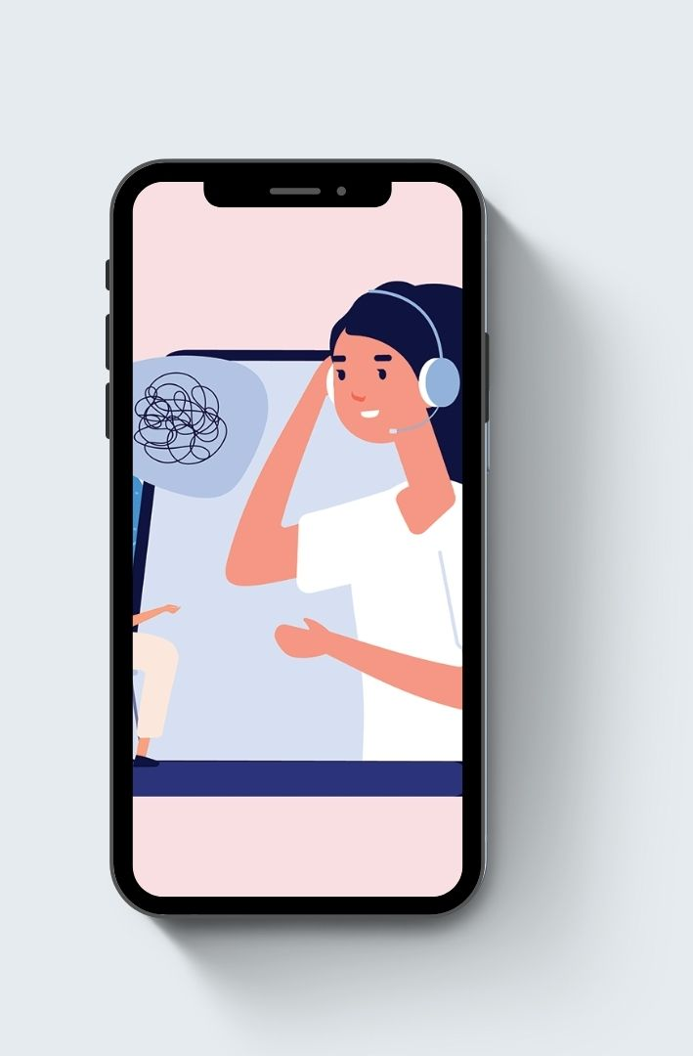
Innovaatio Terve Mieli – mihin se tuo ratkaisut?
Ratkaisen tämän kaiken 3 näkökulman innovaatiolla Terve Mieli, joka valtaa koko Suomen soteuudistuksen yhteydessä
Tällaista palvelua ei ole, vaikka kaikki apu ja materiaali tähän on jo saatavilla. Kellään muulla ei ole näkökulmaa sekä sosiaalityöstä, mielenterveyspalveluista, yhteiskunnan tasolla että potilaan näkökulmasta, ja myös valtakunnallisesti järjestöjen osalta.
Jokainen kaipaa ratkaisuja, kukaan ei tiedä tarkalleen, mistä ne saadaan ja mahdollisimman kustannustehokkaasti
Innovaatio voidaan toteuttaa hyvinvointialueittain ja levittää koko Suomeen - mielenterveyspalveluista ei tarvitse enää taistella, koska tiedän, kuinka ne kootaan yhden palvelun alle unohtamatta helppokäyttöisyyttä ja digiaikaa

Slide 5
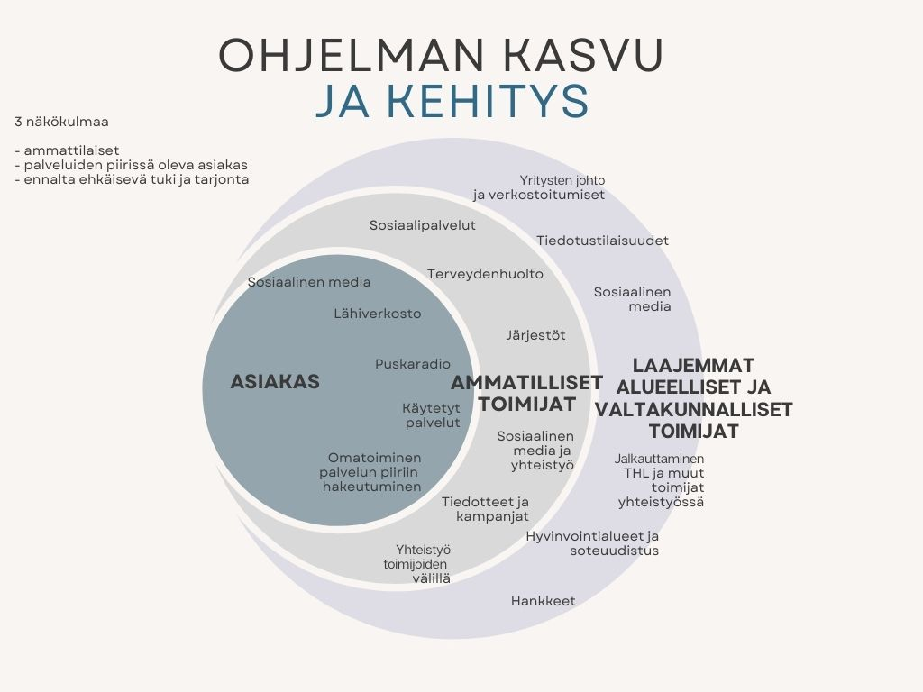
Potentiaaliset asiakkaat
18-67 –vuotiaat
Palveluun ohjautuu ympäri Suomen -> esimerkkinä palvelupolku levinneestä sovelluksesta -> kuinka monesta paikkaa palveluun tullaan mukaan

Slide 6
Hyödyt
Kustannukset
Aika ja tasalaatuinen palvelu ympäri Suomen
Hoitoon pääsyn helpottuminen ja kustannussäästöt
Helpottaa osallisuutta, vähentää syrjäytymistä, luo yhteenkuuluvuutta, yhdistää ammattilaisia
Helpottaa koronan jälkeisiä mielenterveysongelmien ennalta ehkäisyä, niiden parantamista ja yhteiskunnallista tilannetta
Lisää työkykyä

Slide 7

Kuinka palvelu jalkautetaan?
THL – terveydenhuoltoon yksityiselle ja julkiselle puolelle
MTKL – järjestöt
YTHS ja korkeakoulut
Yhteistyötoimijaverkosto on alustavasti kasassa palveluiden puolesta ja tietotaito on jo olemassa, se vain yhdistetään
Sosiaalipalvelut – Aikuissosiaalityö, seurakunnat, järjestöt
Sosiaalinen media – asiakkaiden haavi
Innokylän avulla

